Slide 1

Název školy | Plavská škola
Autor | Mgr. Jana Kneřová
Název | VY_32_INOVACE_12_MA_Dělení_číslem_ 3
Téma Číslo projektu Anotace | Ma 2 – Násobení a dělení čísly 0 – 5 CZ.1.07/1.4.00/21.1135 Procvičení a rozšíření dělení číslem 3. Slovní úlohy, určování počtu prvků, dělení na trojice, procvičování. Mezipředmětové vztahy.

Slide 2

Dělení
číslem 3

Slide 3

Dělení číslem 3
Kuchařky připravovaly dětem jablka, hrušky a banány
na výlet. Kolik bylo dětí, když každý dostal 3 kusy
ovoce a celkem měly 24 kusů ovoce?
Budeme postupně rozdělovat ovoce pro děti – vždy po třech,
tedy DĚLIT TŘEMI.
Dělení můžeme zapsat:
24 : 3 = 8
Proč zrovna 8?
Můžeme si pomoct i násobením: 8 ⋅ 3 = 24 (a to je zároveň zkouška)
Celkem bylo 8 dětí.

Slide 4
Dělení číslem 3
0 : 3 = 0 protože 0 ⋅ 3 = 0
3 : 3 = 1 protože 1 ⋅ 3 = 3
6 : 3 = 2 protože 2 ⋅ 3 = 6
9 : 3 = 3
12 : 3 = 4
15 : 3 = 5
18 : 3 = 6
21 : 3 = 7
24 : 3 = 8
27 : 3 = 9
30 : 3 = 10
18 : 3 = 6
Dál doplňujte sami
dělenec
dělitel
podíl (dělení)

Slide 5
Vypočítej
18 : 3 = |  | 27 : 3 =
21 : 3 = |  | 15 : 3 =
3 : 3 = |  | 9 : 3 =
12 : 3 = |  | 24 : 3 =
30 : 3 = |  | 0 : 3 =
6
9
7
5
1
3
4
8
10
0

Slide 6
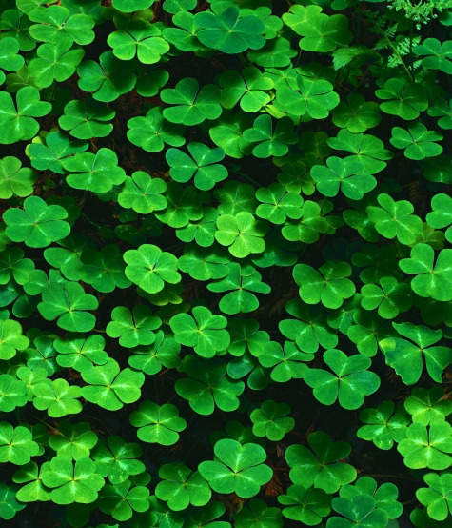

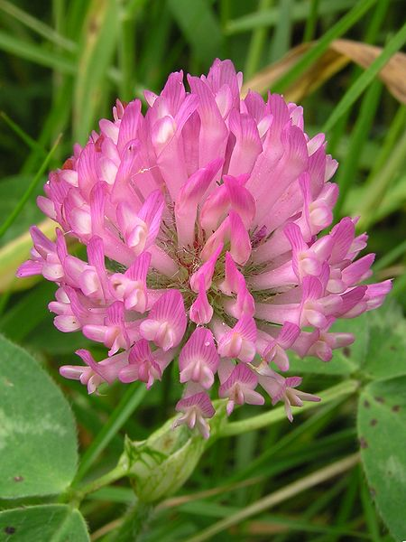

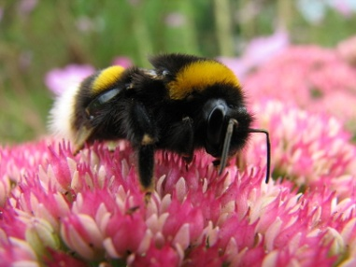
Přemýšlej
Děti na louce pozorovaly jetel. Čtyřlístek
sice nenašly, ale trojlístků bylo dost. Kolik byste napočítaly trojlístků, když víte, že počet lístků je 18?
18 : 3 = 6
Napočítali bychom 6 trojlístků.
Podívejte se na květ jetele. Jednotlivé korunní
trubky jsou hodně dlouhé, proto jetel může
opylovat pouze hmyz s dlouhým sosákem –
především jsou to čmeláci a motýli.

Slide 7
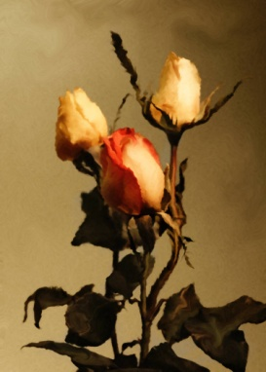

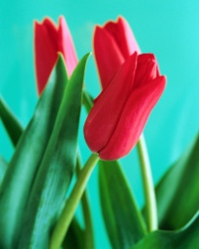
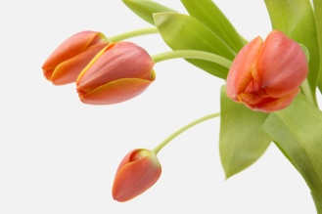
Najdi a spočítej různé druhy květů. Kolik trojic každý druh může vytvořit?
 | květiny | počet | trojice (výpočet)
 | růže
 | pampeliška
 | slunečnice
 | tulipán
9
9 : 3 = 3
6
6 : 3 = 2
15
15 : 3 = 5
21
21 : 3 = 7
Notes:
Řešíme po řádcích, postupné odkrývání řešení.

Slide 8

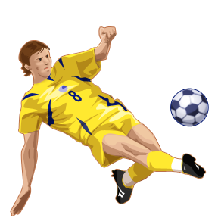
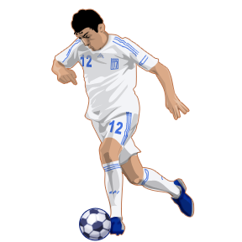
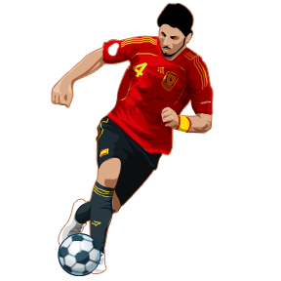
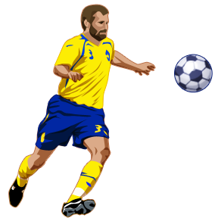
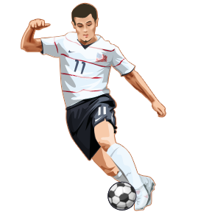
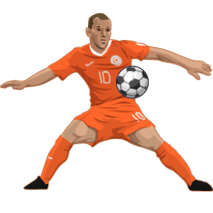
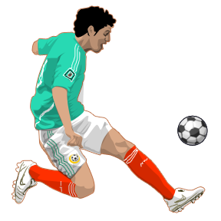
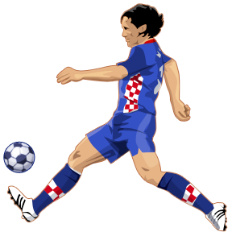
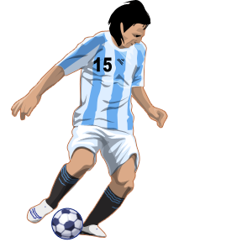
Fotbalisté
Jirka si chtěl koupit obrázky fotbalistů. Kolik jich
koupil, když měl 27 korun a každý obrázek stál
3 koruny?
27 : 3 = 9
9 ⋅ 3 = 27
Jirka si koupil 9 obrázků.
Malá kontrola (zkouška):
3
+ 3
+ 3
+ 3
+ 3
+ 3
+ 3
+ 3
+ 3 =
Notes:
Při kontrole žáci mohou nahlas počítat fotbalisty (naskočí na jedno kliknutí postupně všichni), pak sčítat…

Slide 9
Obrázky
www.office.microsoft.com
Jetel – květ - WILLS. wikipedia.cz [online]. [cit. 7.2.2013]. Dostupný na WWW: http://upload.wikimedia.org/wikipedia/commons/5/56/Red_clover_closeup.jpg
Čmelák - DOHDUHDAH. Wikipedia.cz [online]. [cit. 7.2.2013]. Dostupný na WWW: http://upload.wikimedia.org/wikipedia/commons/d/d5/Bumblebee-IMG_0330.JPG?uselang=cs

